Slide 1

ЖК Signature
city club residence & SPA

Slide 2

Центр жизни в центре столицы
ЖK Signature расположен в правительственном квартале Киева, недалеко
от Мариинского парка. Живя в центре столицы вы можете позволить себе быть в эпицентре деловой и светской жизни в любой момент.
12
1
1 – Золотые Ворота
2 – Оперный театр
3 – ЦУМ
4 – ТЦ Гулливер
5 – Республиканский
стадион
6 – Майдан
Незалежности
7 – Бесарабский рынок
8 – БЦ Парус
9 – Стадион Динамо
10 – Верховна Рада
Украины
11 – Администрация
Президента
12 – Киево-Печерская
Лавра
6
9
10
3
2
11
7
4
8
5

Slide 3
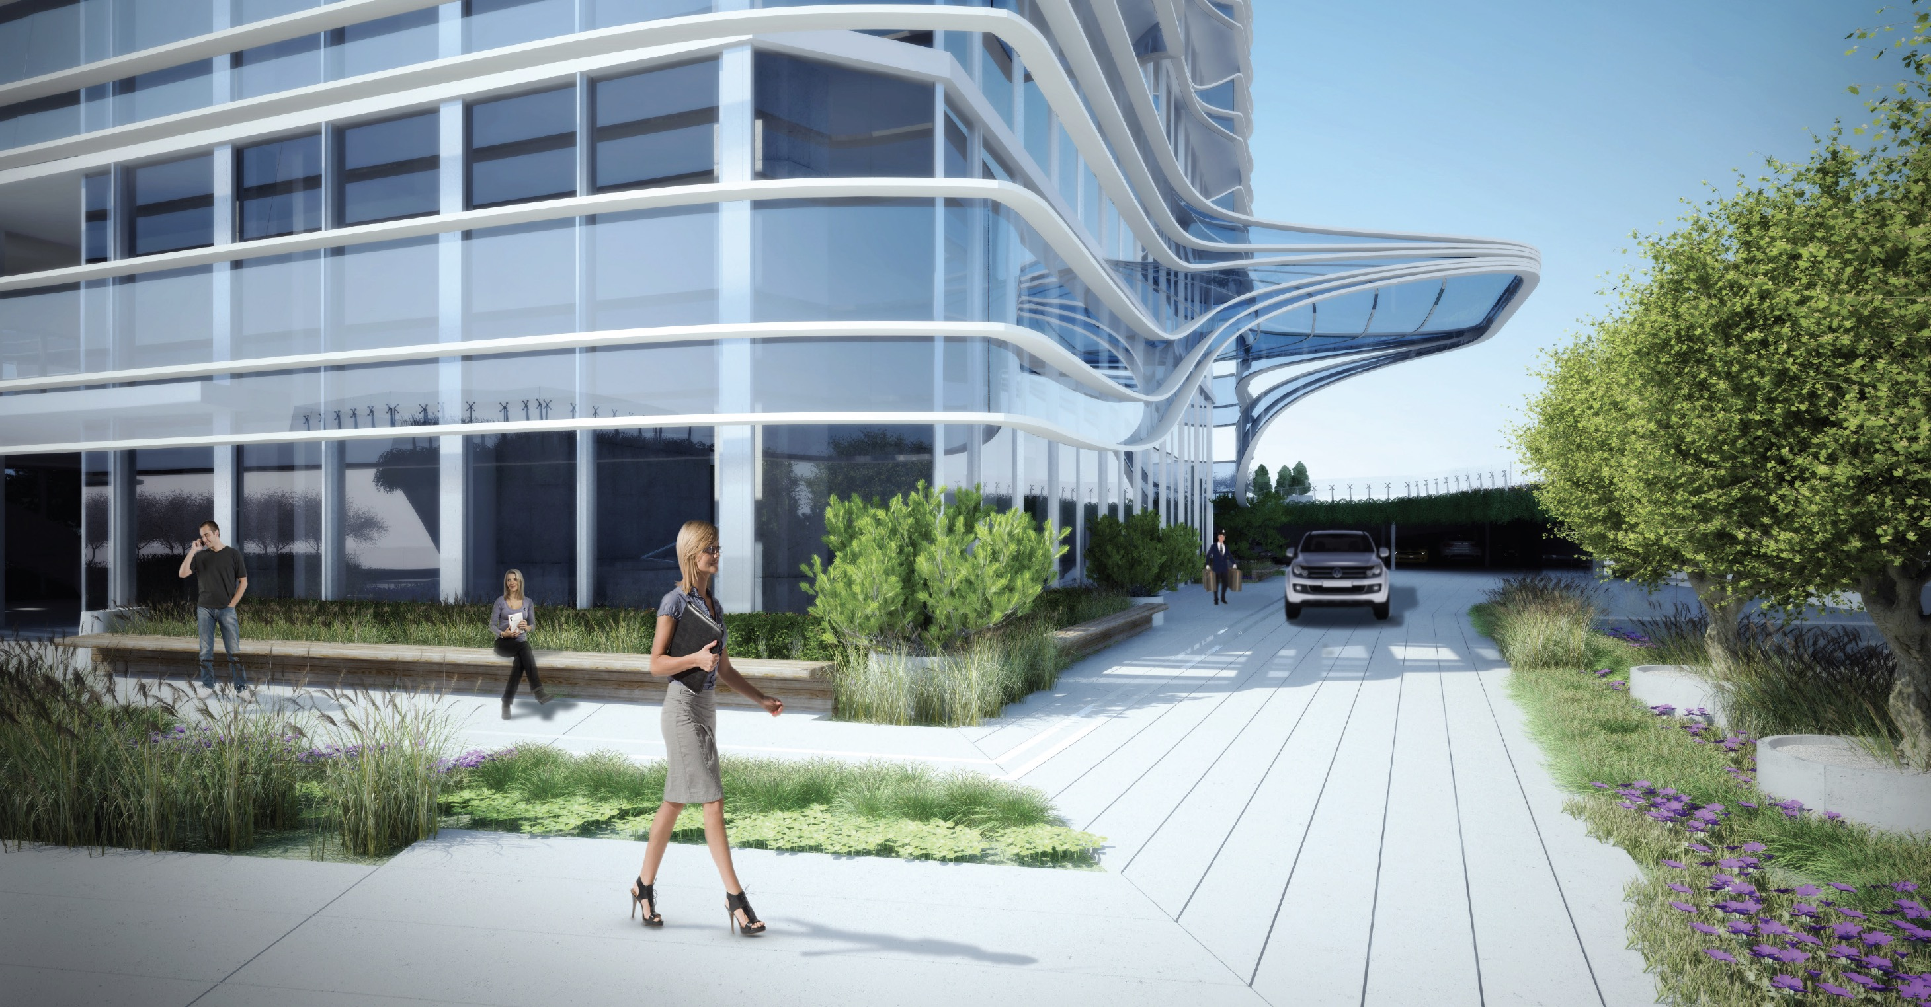

Slide 4
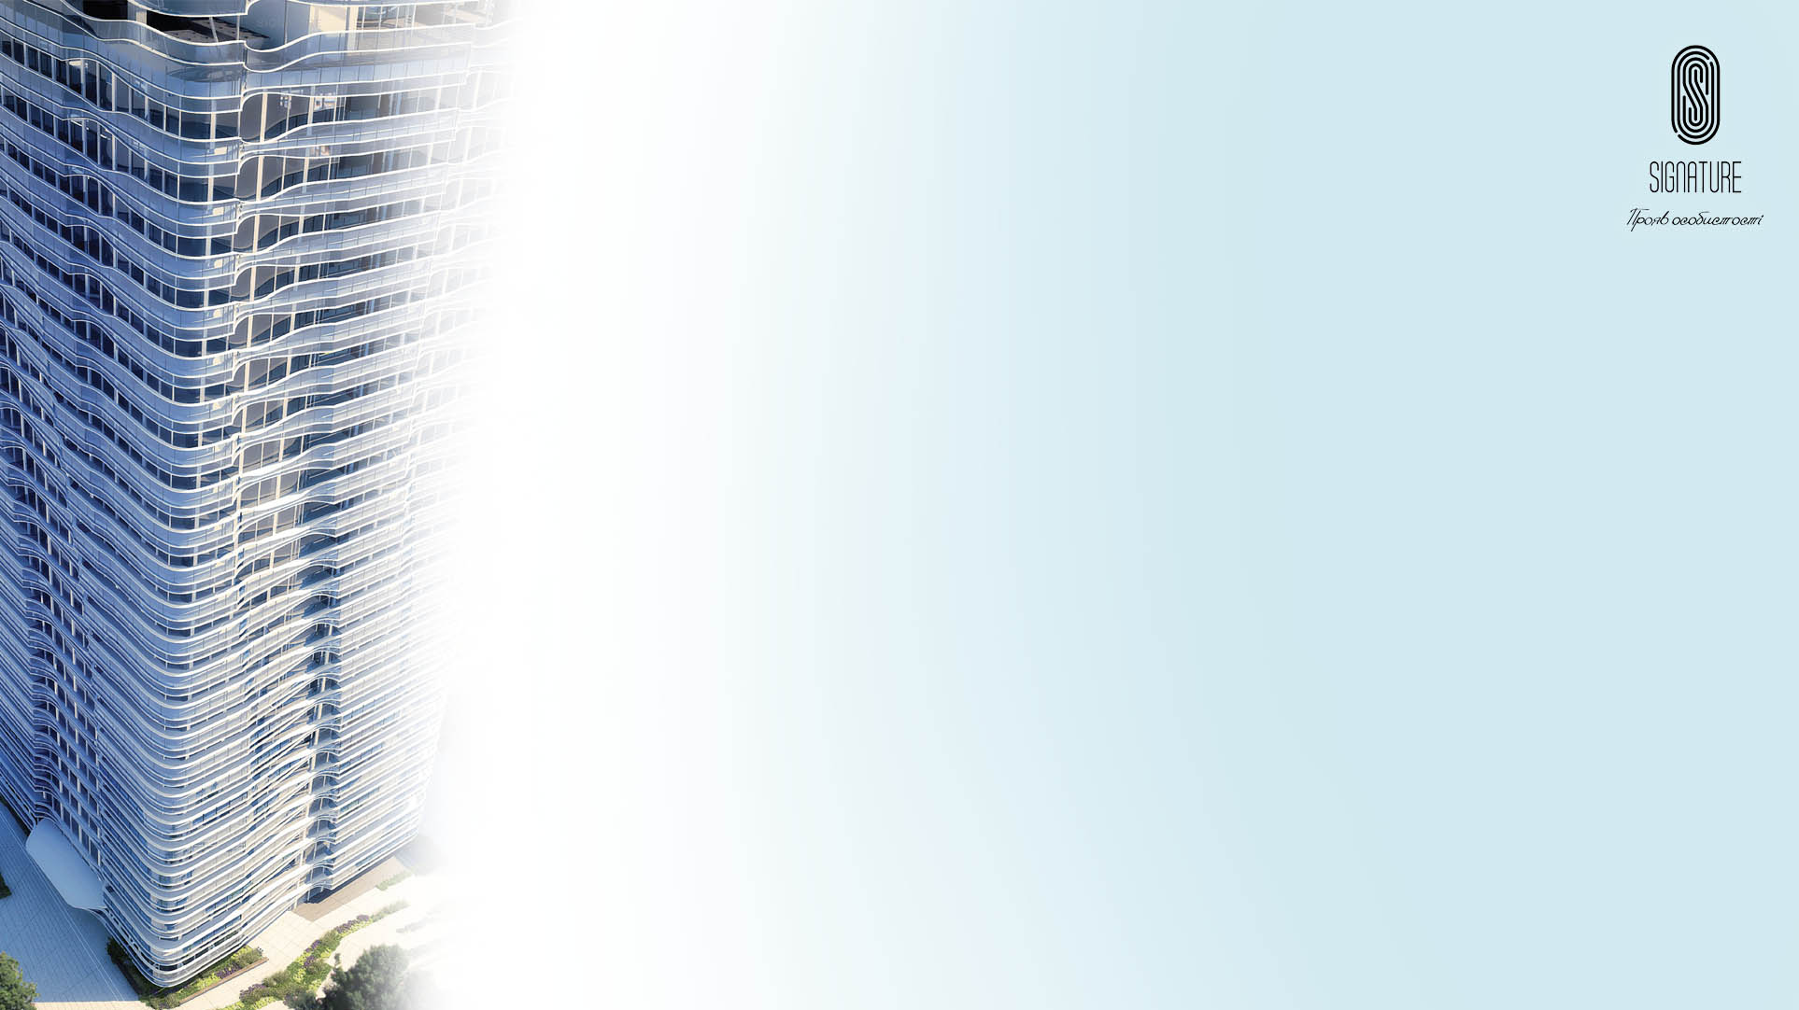
Архитектура и дизайн
Параметрический фасад в ЖК Signature разработан немецким архитектурным бюро Shmidhuber – дизайн-партнерами брендов Audi і Lamborghini. Благодаря параметрике все пространство в Signature – это приватная VIP-зона без границ, которая трансформируется согласно желаний жителей.

Slide 5

Высокие стандарты строительства
Панорамное остекление с подъемно-раздвижной системой SCHUCO. Эксклюзивная поставка в Украину от производителя, специально для проекта ЖК Signature.
Очищение воды обратным осмосом – питьевая, очищенная вода прямо из крана.
Внутрипольный четырехтрубный немецкий конвектор KAMPMANN, способный работать в двух режимах – обогрев и охлаждение. Зонирование климата в аппартаментах.

Slide 6

Высокие стандарты строительства
Собственная котельная – отсутствие зависимости от отопительного сезона.
Лифты SCHINDLER с интеллектуальным управлением и интегрированной системой доступа.
Приточно-вытяжная вентиляция с рекуперацией тепла –очищение и охлаждение воздуха в каждом помещении.

Slide 7
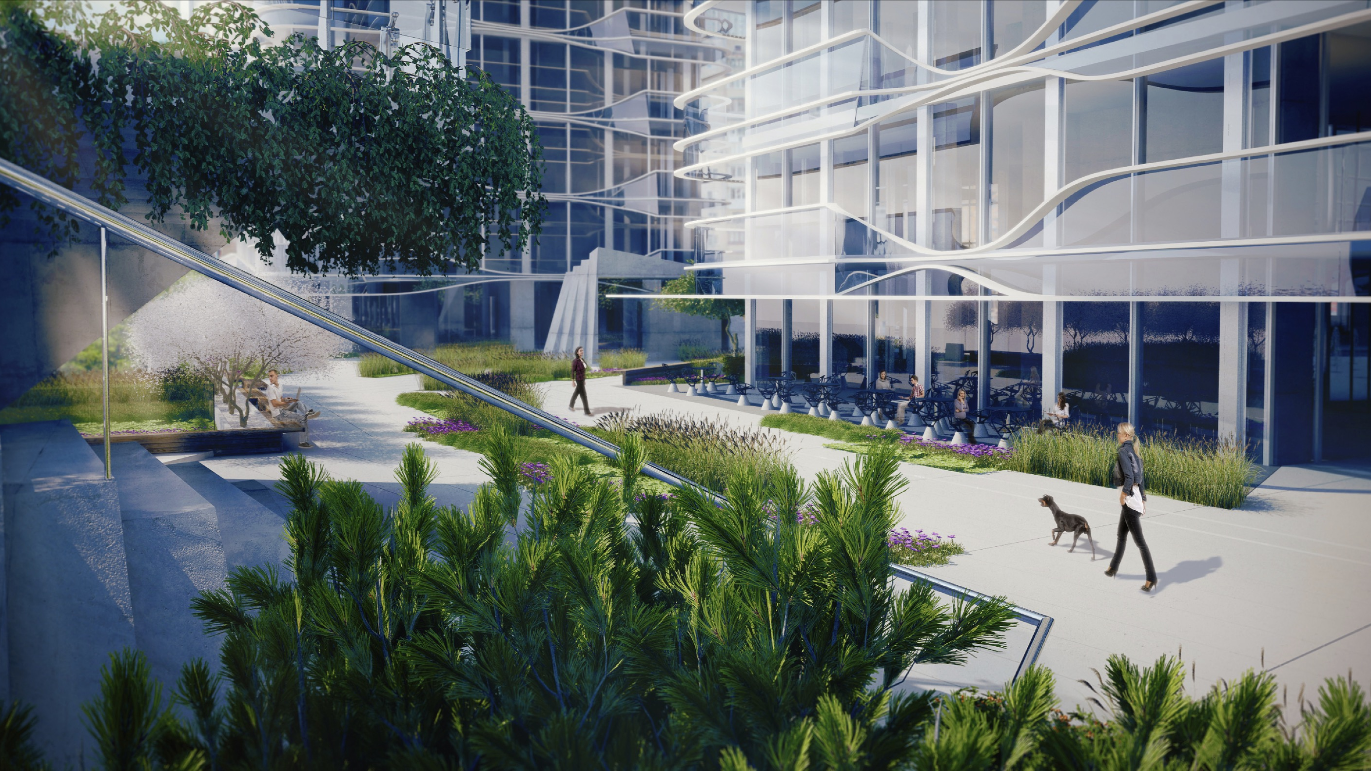

Slide 8

Высокие стандарты строительства
Термовставки SСHOECK – немецкая разработка, которая позволяет избежать мостика холода, появления грибка.
Собственный трансформатор, подключение к 3-м линиям питания. Дизель-генератор – резервный источник электроснабжения.
Соблюдение стандартов по методу BREEAM. Использование не только экологически благоприятных технологий, но и обеспечение более высоких показателей энергоэффективности.
Система Умный Дом

Slide 9

Уникальная инфраструктура
1350 м² SPA CENTER только для жильцов: 25 метровый и детский бассейны, сухие и влажные лаунж-зоны, вельнес-зона, фитнесс, сквош.
Двухуровневый паркинг.
7 прогулочных зон: интерактивные фонтаны, пруд камней, летний и зимний сады, спорт и арт пространства, детская площадка.

Slide 10

Уникальная инфраструктура
2 этажа элитного пространства. Клуб жильцов "Signature club": бильярдная, сигарная комната, конференц зал, приватные и гостевые лобби.
Kids Club.
Ресторан "Signature" – завтраки и доставка еды в апартаменты.
Персональный консьерж – индивидуальное обслуживание каждого жителя Signature 24/7.

Slide 11

Безопасность и охрана
Входные огнестойкие немецкие двери COMTUR – огнестойкость до 60 минут.
Пожарная безопасность: сплинкерная система и гидранты в каждых апартаментах, незадымляемые лестницы.
Вертолетная площадка на крыше – эвакуация жителей при помощи эвакуационной вертолетной кабины.
Охрана комплекса построена с использованием интеллектуальной системы безопасности.

Slide 12
